Slide 1
SEMINARIS DE COMPOSICIÓ Fabià Santcovsky Esmuc 2024

Slide 2
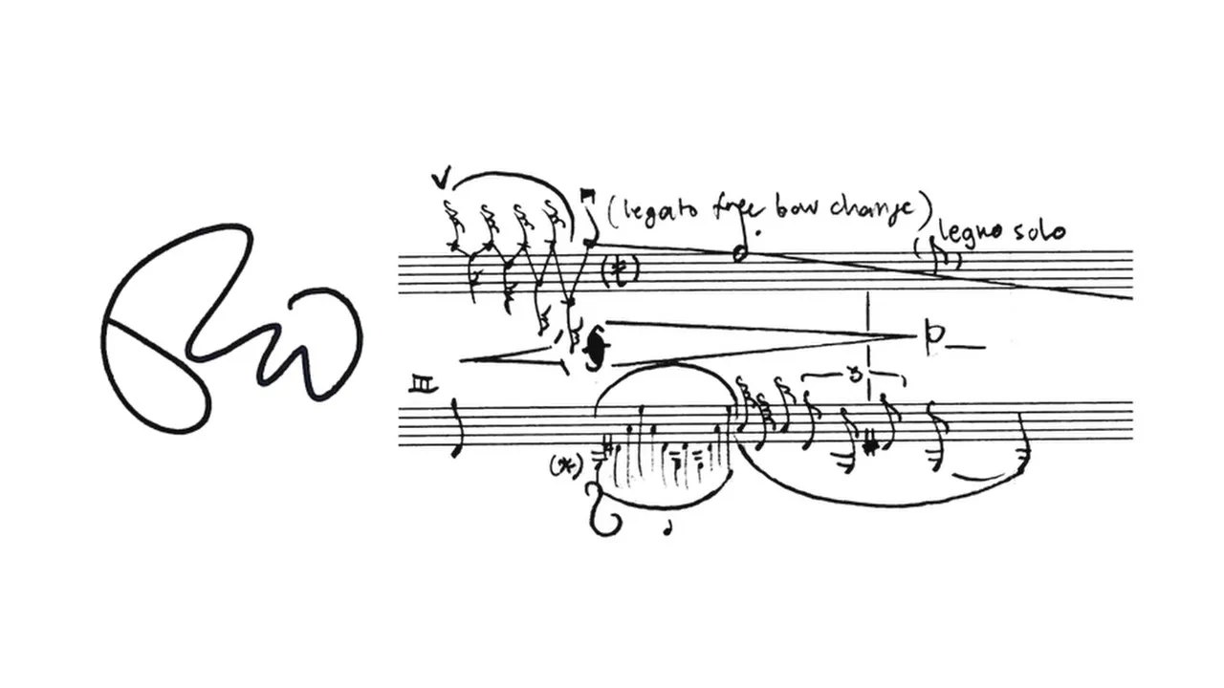
PRESENTACIÓ
Barcelona, 1989
Esmuc – HfM Stuttgart – UdK Berlin
ManiFeste – Accademia Chigiana
Òpera – Obra orquestral – Música de cambra

Slide 3
PRESENTEU-VOS
Nom
Curs
Què és la música/composició en mínim 2 i màxim 6 paraules, noms o adjectius

Slide 4
SEMINARIS
COMPOSICIÓ i SOCIETAT 26 Nov
ORQUESTRA 3 Des
Presentació General
Presentació Grupal
Presentació Obra Orquestral
Treballar amb l’orquestra
Preguntes i debat
Accés a oportunitats
ÒPERA 10 Des
COMPOSICIÓ i CARRERA 17 Des
Presentació Obra Operística
Treballar en òpera
Desenvolupament acadèmic
Desenvolupament professional
Accés a oportunitats
Concursos i Reconeixements

Slide 5
COMPOSICIÓ I SOCIETAT
¿PER QUÈ ESTEU ESTUDIANT COMPOSICIÓ?
¿COM US IMAGINEU IMMEDIATAMENT DESPRÉS DE FINALITZAR L’ESMUC?
¿COM US IMAGINEU TREBALLANT DINTRE DE 15 ANYS?

Slide 6
COMPOSICIÓ I SOCIETAT
¿PER QUÈ COMPONEM?
¿COMPONEM PER A ALGÚ? ¿EN TAL CAS, PER A QUÍ?
¿PODEM PENSAR “EL PÚBLIC”?
¿COMPONEM PER L’ARA? ¿PEL PASSAT? ¿PEL FUTUR?

Slide 7
COMPOSICIÓ I SOCIETAT
¿QUIN CREIEU QUE POT SER EL ROL DEL COMPOSITOR EN LA SOCIETAT?
¿QUIN IMPACTE CREIEU QUE TÉ LA CREACIÓ DE LA COMPOSICIÓ EN LA SOCIETAT?
¿EL COMPOSITOR COMPLEIX UNA FUNCIÓ? ¿L’OBRA COMPLEIX UNA FUNCIÓ?

Slide 8
COMPOSICIÓ I SOCIETAT
¿QUINA RELACIÓ TÉ, POT TENIR O HAURIA DE TENIR LA COMPOSICIÓ AMB L’ECONOMIA?
¿PODRÍEU DEFINIR EL VALOR DE LA VOSTRA CREACIÓ?
¿PODRÍEU POSAR UN PREU A LA VOSTRA CREACIÓ?
¿CREIEU QUE HI HA COMPETICIÓ? ¿COM US POSICIONEU?

Slide 9
COMPOSICIÓ I SOCIETAT
¿CREIEU QUE LA MÚSICA POT SER UNIVERSAL?
¿QUINA RELACIÓ CREIEU QUE TÉ LA VOSTRA CREACIÓ AMB LA RESTA D’EXPRESSIONS MUSICALS?
¿AMB QUÈ VOLDRÍEU QUE LA VOSTRA CREACIÓ ENTRÉS EN CONTACTE, o ENTRE QUINS ÀMBITS VOLDRÍEU QUE FOS CONSIDERADA?

Slide 10
COMPOSICIÓ I SOCIETAT
HAAS & BAD BUNNY – aclariment
COMPONDRE EN POSITIU Què ens commou Què ens fa sentir realitzats
Què ens apassiona
MÁS ALLÁ Y MÁS ACÁ DE LA FUNCIÓ DEL COMPOSITOR

Slide 11
ORQUESTRA
Obra orquestral
Cuadro de Presencia ^{(20’)} Tokyo Philharmonic (concurs)
Metamorfosis ^{(5’)} Radio France + SWR (tallers) Shamisen Concerto ^{(25’)} – OBC (encàrrec) Rose der Winde ^{(15’)} – Radio France + SWR (encàrrec) Concierto de los Elementos I & II ^{(25’)} ORTVE (concurs)

Slide 12
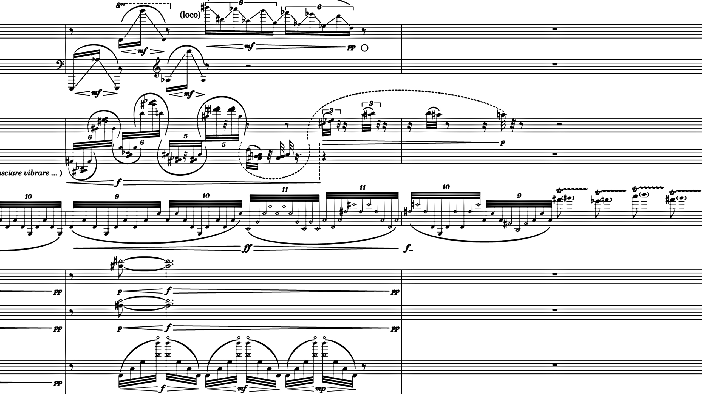
ORQUESTRA
Concierto de los Elementos I & II (concert per a violí)

Slide 13
ORQUESTRA
Treballar amb l’orquestra
Assaig
Prioritats
Gestió del Temps
Partitxel·les òptimes
Assertivitat
Empatia
Actitud +
Preparació

Slide 14
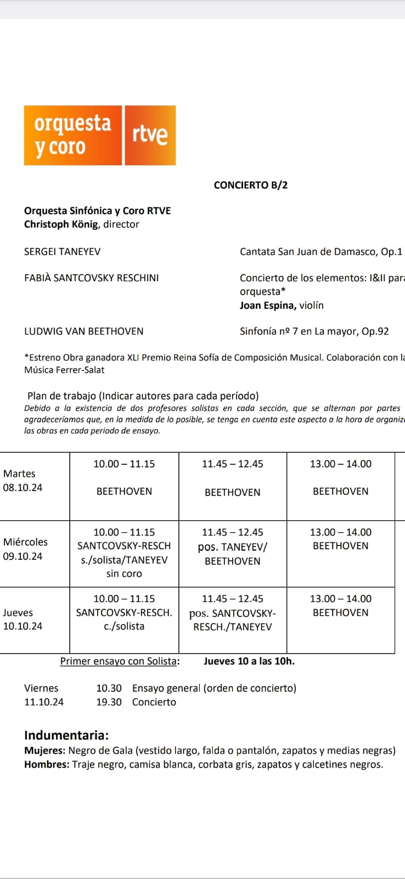
ORQUESTRA
Treballar amb l’orquestra
Lectures senceres
Tipus d’assajos
Treball per parts
Dependent de direcció
Treball per seccions
Escolta
Rol composer
Correccions tècniques
Dependent de direcció
Demandes musicals
EXPECTATIVES
PONDERAR
ACCEPTAR

Slide 15
ORQUESTRA
Treballar amb l’orquestra
INSTRUMENTISTES
PROACCIÓ
PIVOTS
REFRACCIÓ
Volem coses diferents de cada tipus
Quanta atenció prestem a cada tipus?

Slide 16
ORQUESTRA
Treballar amb l’orquestra
DIRECCIÓ
Com ens relacionem amb diferents personalitats

Slide 17
ORQUESTRA
Treballar amb l’orquestra
INSTRUMENTISTES
DIRECCIÓ
COM ACONSEGUIM EL QUE VOLEM
Model tradicional: lluita/amor entre egos Els temps canvien -> Alternatives (professionalitat)
Engranatge extremadament inercial -> implicacions

Slide 18
ORQUESTRA
Treballar amb l’orquestra
Exercici mental:
imaginar que la peça sempre quedarà imperfectament tocada
concebre molt bé quins aspectes són fonamentals de la música
detectar a què podem renunciar i a què no
saber quins 2,3,4... (pocs) detalls volem si tenim l’oportunitat de perfeccionar

Slide 19
ORQUESTRA
Accés a oportunitats
Estrena o/i Encàrrec
Peces intra-acadèmiques
Concursos
Workshops de qualificació

Slide 20
SEMINARIS DE COMPOSICIÓ Fabià Santcovsky Esmuc 2024

